Slide 1



Курс Физика среды и ограждающих конструкций
Преподаватель – Гайдай Наталия Константиновна
(директор политехнического института СВГУ,
кандидат геолого-минералогических наук, доцент)
Лектор: Гайдай Н.К. ,
директор политехнического института СВГУ, politeh@svgu.ru

Slide 2

Физика среды и ограждающих конструкций
Строительная светотехника.
Архитектурно-строительная акустика.
Строительная теплофизика.
Лектор: Гайдай Н.К. ,
директор политехнического института СВГУ, politeh@svgu.ru

Slide 3
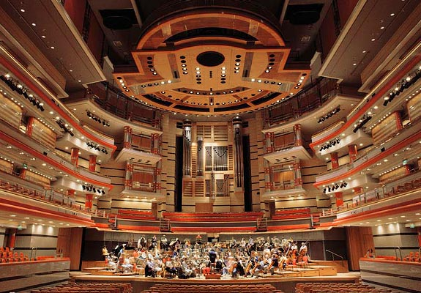
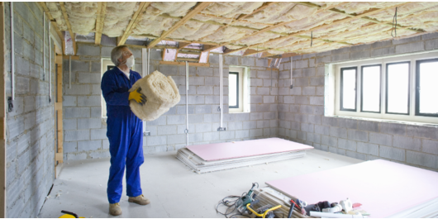
Архитектурно-строительная акустика
Архитектурная акустика
- условия, определяющие хорошую слышимость в помещениях ;
- архитектурно-планировочные и конструктивные решения, обеспечивающие эту слышимость
Строительная акустика
вопросы звукоизоляции помещений, то есть защиту помещений от внешних шумов;
- вопросы снижения шума в помещениях, в которых находится сам источник шума.
Лектор: Гайдай Н.К. ,
директор политехнического института СВГУ, politeh@svgu.ru

Slide 4
Архитектурно-строительная акустика
Основные понятия
Звук;
Звуковое поле;
Звуковое давление;
Интенсивность звука;
Плотность звуковой энергии;
Звуковая мощность;
Скорость звука;
Длина волны;
Частота
Лектор: Гайдай Н.К. ,
директор политехнического института СВГУ, politeh@svgu.ru

Slide 5
Архитектурно-строительная акустика
Основные понятия
Шум;
Интерференция;
Дифракция;
Реверберация;
Громкость;
Эффект Допплера;
Октава;
Лектор: Гайдай Н.К. ,
директор политехнического института СВГУ, politeh@svgu.ru

Slide 6
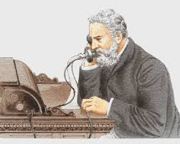
Архитектурно-строительная акустика
Основные понятия
Бел
Децибел
Лектор: Гайдай Н.К. ,
директор политехнического института СВГУ, politeh@svgu.ru

Slide 7
Архитектурно-строительная акустика
Шкала шумов (уровни звука), дБ
35 Довольно слышно - приглушенный разговор
40 Довольно слышно - обычная речь.
Норма для жилых помещений днём, с 7 до 23 ч.
45 Довольно слышно - обычный разговор
50 Отчётливо слышно - разговор, пишущая машинка
55 Отчётливо слышно - Верхняя норма для офисных помещений класса А (по европейским нормам)
Лектор: Гайдай Н.К. ,
директор политехнического института СВГУ, politeh@svgu.ru

Slide 8
Архитектурно-строительная акустика
Шкала шумов (уровни звука), дБ
35 Довольно слышно - приглушенный разговор
40 Довольно слышно - обычная речь.
Норма для жилых помещений днём, с 7 до 23 ч.
45 Довольно слышно - обычный разговор
50 Отчётливо слышно - разговор, пишущая машинка
55 Отчётливо слышно - Верхняя норма для офисных помещений класса А (по европейским нормам)
Лектор: Гайдай Н.К. ,
директор политехнического института СВГУ, politeh@svgu.ru

Slide 9
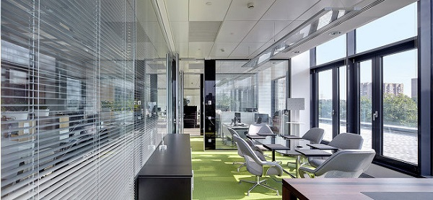
Архитектурно-строительная акустика
Офис класса А
Лектор: Гайдай Н.К. ,
директор политехнического института СВГУ, politeh@svgu.ru

Slide 10
Архитектурно-строительная акустика
Офис класса А
Постройка помещений выполнена с учетом всех инженерных требований, а планировка наиболее удачна.
Отделка помещений отличается современностью и высоким качеством материалов:
все коммуникации и системы жизнеобеспечения соответствуют нормам и строительным правилам;
легко добраться
в помещениях существуют оборудованные по последнему слову техники конференц-залы,
рабочие места оснащены качественной оргтехникой и средствами связи; - качественные охранные системы.
закрытая подземная парковка площадью из расчета 1 автомобилеместо на 60 м кв. офисных помещений.
необходимые условия быта и отдыха для сотрудников .
Лектор: Гайдай Н.К. ,
директор политехнического института СВГУ, politeh@svgu.ru

Slide 11
Архитектурно-строительная акустика
Шкала шумов (уровни звука), дБ
60 Шумно Норма для контор
65 Шумно - громкий разговор (1м)
70 Шумно - громкие разговоры (1м)
75 Шумно - крик, смех (1м)
80 Очень шумно - крик, мотоцикл с глушителем, шум пылесоса (с большой мощностью двигателя - 2 киловатта).
85 Очень шумно - громкий крик, мотоцикл с глушителем
90 Очень шумно - громкие крики, грузовой железнодорожный вагон (в семи метрах)
95 О чень шумно - вагон метро (в 7 метрах снаружи или внутри вагона)
100 Крайне шумно - оркестр, вагон метро (прерывисто), раскаты грома, визг работающей бензопилы
Максимально допустимое звуковое давление для наушников плеера (по европейским нормам)
Лектор: Гайдай Н.К. ,
директор политехнического института СВГУ, politeh@svgu.ru

Slide 12
Архитектурно-строительная акустика
Шкала шумов (уровни звука), дБ
105 Крайне шумно - в самолёте (до 80-х годов ХХ столетия)
110 Крайне шумно – вертолёт
115 Крайне шумно - пескоструйный аппарат (1м)
120 Почти невыносимо - отбойный молоток (1м)
125 Почти невыносимо
130 Болевой порог - самолёт на старте
135 Контузия
140 Контузия - звук взлетающего реактивного самолета, у края взлётно-посадочной полосы
145 Контузия - старт ракеты.
150 Контузия, травмы - звук, в момент выстрела из ружья "unsuppressed"(без глушителя), среднего калибра, вблизи дульной части ствола.
155 Контузия, травмы
160 Шок, травмы - ударная волна от сверхзвукового самолёта
При уровнях звука свыше 160 децибел - возможен разрыв барабанных перепонок и лёгких, больше 200 - смерть (шумовое оружие)
Лектор: Гайдай Н.К. ,
директор политехнического института СВГУ, politeh@svgu.ru

Slide 13
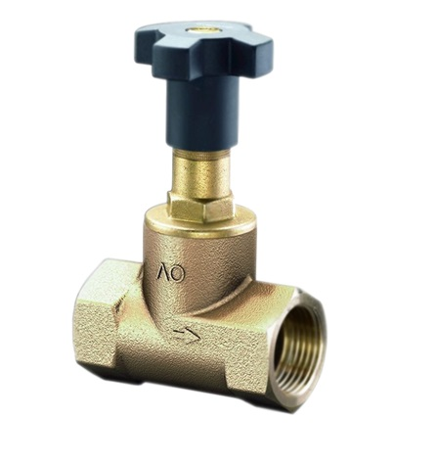
Архитектурно-строительная акустика
Борьба с шумом в помещении
1. устранение шума в самом источнике - конструкторская задача по совершенствованию механизмов и аппаратов - источников шума
Лектор: Гайдай Н.К. ,
директор политехнического института СВГУ, politeh@svgu.ru

Slide 14

Архитектурно-строительная акустика
Борьба с шумом в помещении
2. законодательные и административные меры (техника безопасности, индивидуальная защита, запрет на звуковые сигналы)
Лектор: Гайдай Н.К. ,
директор политехнического института СВГУ, politeh@svgu.ru

Slide 15
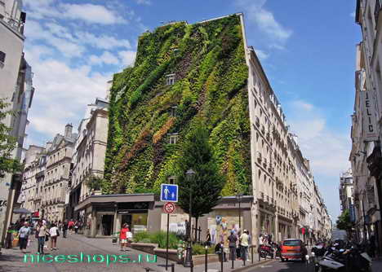
Архитектурно-строительная акустика
Борьба с шумом в помещении
3. архитектурно-планировочные меры:
удаленность промышленной зоны от жилых районов,
использование зеленых насаждений,
выделение более шумных помещений в одном комплексе и менее шумных в другом и др.)
Вертикальное озеленение в Париже
лиственные породы способны поглощать до 25 % звуковой энергии, а 74 % её отражать и рассеивать. Наилучшим в этом отношении являются из хвойных пород ель, пихта, туя ; из лиственных - липа, граб и другие
Лектор: Гайдай Н.К. ,
директор политехнического института СВГУ, politeh@svgu.ru

Slide 16
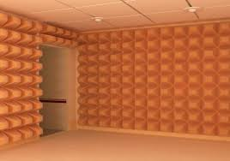
Архитектурно-строительная акустика
Борьба с шумом в помещении
4. строительно-конструктивные меры - осуществление мероприятий по звукоизоляции и звукопоглощению
Лектор: Гайдай Н.К. ,
директор политехнического института СВГУ, politeh@svgu.ru

Slide 17
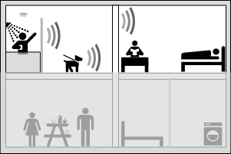
Архитектурно-строительная акустика
Виды шумов: воздушный, ударный (структурный), акустический.
Разговор соседей
Лай собаки
Звук телевизора
Музыка
Лектор: Гайдай Н.К. ,
директор политехнического института СВГУ, politeh@svgu.ru

Slide 18
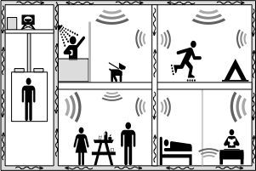
Архитектурно-строительная акустика
Виды шумов: воздушный, ударный (структурный), акустический.
Непосредственное воздействие
Стук обуви , шаги
Падение предметов
Передвижение мебели
Передача вибрации по элементам конструкции
(сантехническое и вентиляционное оборудование)
(лифт)
Первый в списке типовых проблем – 70% среди жалоб на соседей
Лектор: Гайдай Н.К. ,
директор политехнического института СВГУ, politeh@svgu.ru

Slide 19
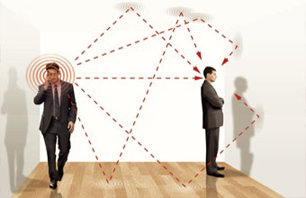
Архитектурно-строительная акустика
Виды шумов: воздушный, ударный (структурный), акустический.
Лектор: Гайдай Н.К. ,
директор политехнического института СВГУ, politeh@svgu.ru

Slide 20
Архитектурно-строительная акустика
Нормирование
СНиП «Защита от шума»:
Нормируемые параметры:
- Индекс изоляции воздушного шума ограждающими конструкциями Rw, дБ;
- индекс приведенного уровня ударного шума Lnw, дБ (для перекрытий). Нормативные значения определяются по таблицам в зависимости от категорий зданий:
А – высококомфортные условия, Б – комфортные условия, В – предельно допустимые условия.
Категория здания устанавливается заказчиком при проектировании.
Лектор: Гайдай Н.К. ,
директор политехнического института СВГУ, politeh@svgu.ru

Slide 21
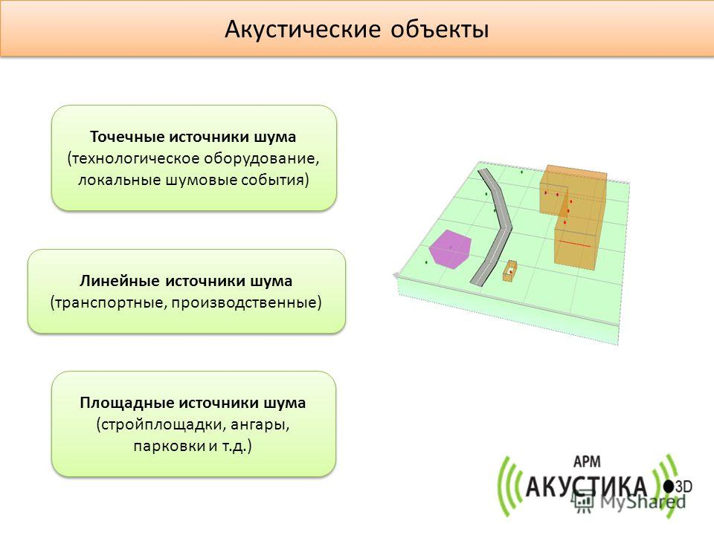
Архитектурно-строительная акустика
Защита от шума в градостроительстве

Slide 22
Архитектурно-строительная акустика
Защита от шума в градостроительстве
Сокращение числа источников шума и ограничение территории их распространения
необходимо деление территории по функциональному использованию на зоны:
селитебную,
промышленную,
коммунально-складскую
внешнего транспорта.
Лектор: Гайдай Н.К. ,
директор политехнического института СВГУ, politeh@svgu.ru

Slide 23
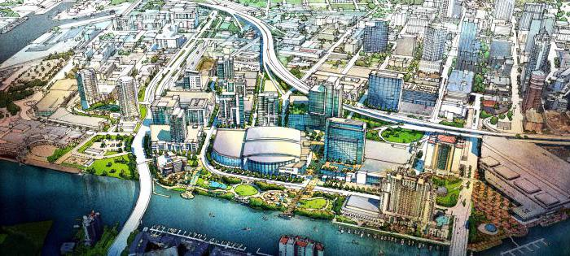
Архитектурно-строительная акустика
Защита от шума в градостроительстве
селитебная, промышленная, коммунально-складская, внешнего транспорта
В пределах селитебной зоны возможно размещение промышленных предприятий, не создающих шума, превышающего допустимые нормы, и не требующие устройства подъездных ж.д. путей
Лектор: Гайдай Н.К. ,
директор политехнического института СВГУ, politeh@svgu.ru

Slide 24
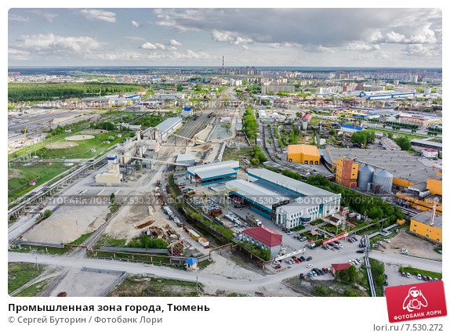
Архитектурно-строительная акустика
Защита от шума в градостроительстве
селитебная, промышленная, коммунально-складская, внешнего транспорта
Лектор: Гайдай Н.К. ,
директор политехнического института СВГУ, politeh@svgu.ru

Slide 25
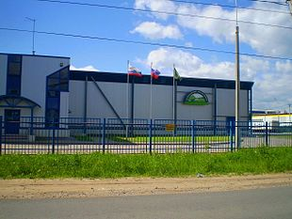
Архитектурно-строительная акустика
Защита от шума в градостроительстве
селитебная, промышленная, коммунально-складская, внешнего транспорта
Лектор: Гайдай Н.К. ,
директор политехнического института СВГУ, politeh@svgu.ru

Slide 26
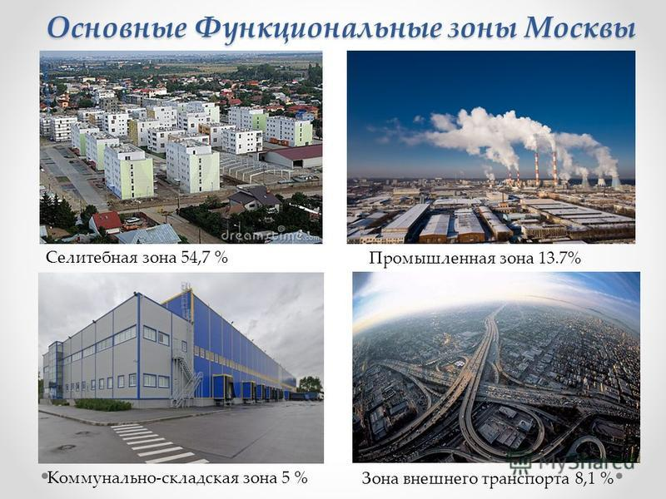
Архитектурно-строительная акустика
Лектор: Гайдай Н.К. ,
директор политехнического института СВГУ, politeh@svgu.ru

Slide 27
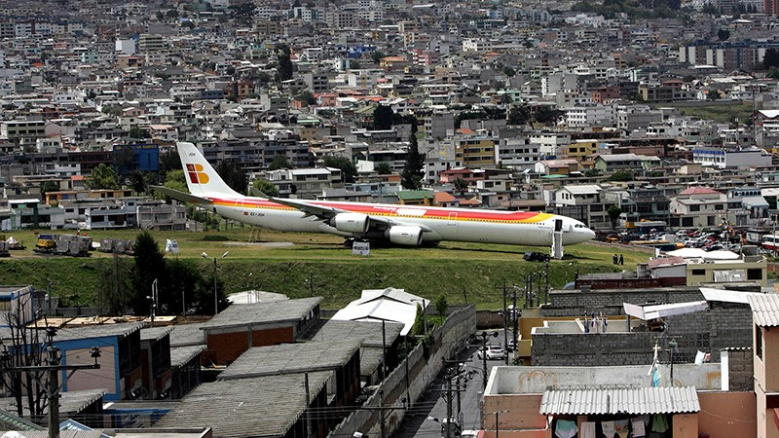
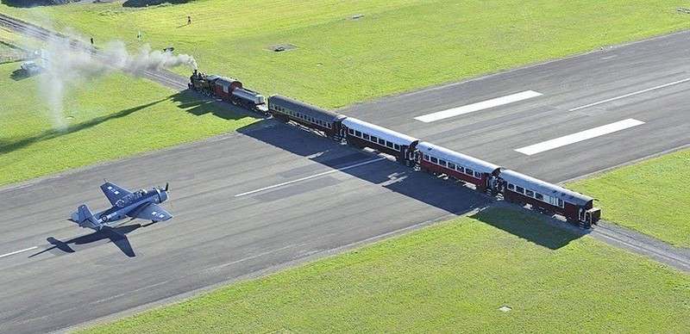
Архитектурно-строительная акустика
Защита от шума в градостроительстве
Аэропорт Конгоньяс, Бразилия.
Аэропорт Гисборн, Новая Зеландия.
Лектор: Гайдай Н.К. ,
директор политехнического института СВГУ, politeh@svgu.ru

Slide 28
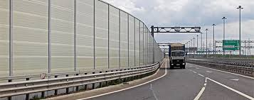
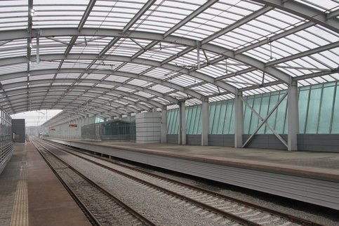
Архитектурно-строительная акустика
Защита от шума в градостроительстве
Лектор: Гайдай Н.К. ,
директор политехнического института СВГУ, politeh@svgu.ru

Slide 29
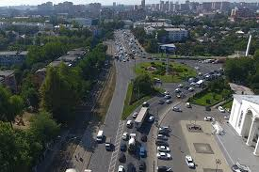
Архитектурно-строительная акустика
Защита от шума в градостроительстве
Лектор: Гайдай Н.К. ,
директор политехнического института СВГУ, politeh@svgu.ru

Slide 30
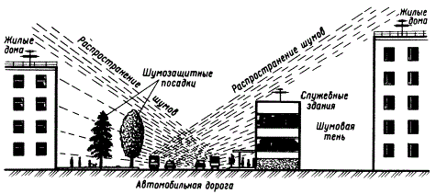
Архитектурно-строительная акустика
Защита от шума в градостроительстве
Лектор: Гайдай Н.К. ,
директор политехнического института СВГУ, politeh@svgu.ru

Slide 31
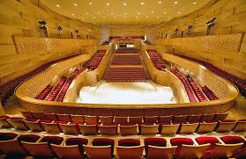
Архитектурно-строительная акустика
Архитектурная акустика
Концертный зал Мариинского театра
Лектор: Гайдай Н.К. ,
директор политехнического института СВГУ, politeh@svgu.ru

Slide 32
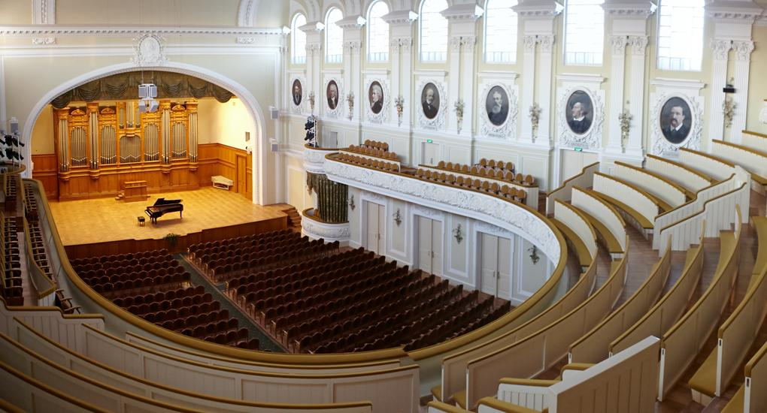
Архитектурно-строительная акустика
Архитектурная акустика
Большой зал московской консерватории
Лектор: Гайдай Н.К. ,
директор политехнического института СВГУ, politeh@svgu.ru

Slide 33
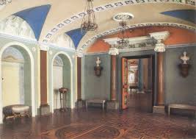
Архитектурно-строительная акустика
Архитектурная акустика
Египетский павильон Останкинского дворца-музея
Лектор: Гайдай Н.К. ,
директор политехнического института СВГУ, politeh@svgu.ru

Slide 34
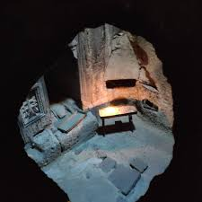
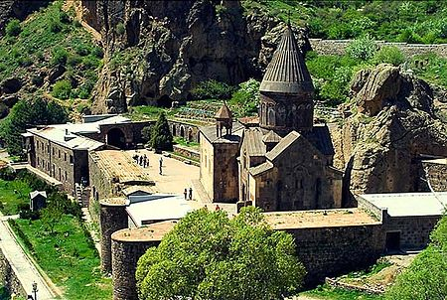
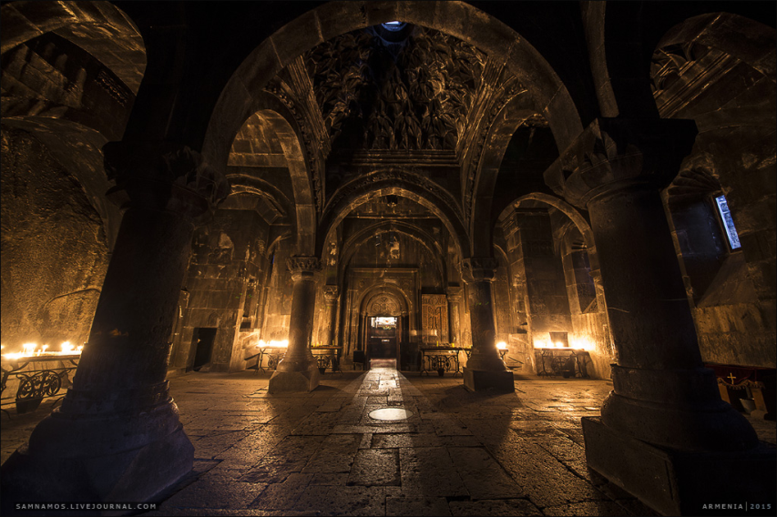
Архитектурно-строительная акустика
Архитектурная акустика
Лектор: Гайдай Н.К. ,
директор политехнического института СВГУ, politeh@svgu.ru

Slide 35
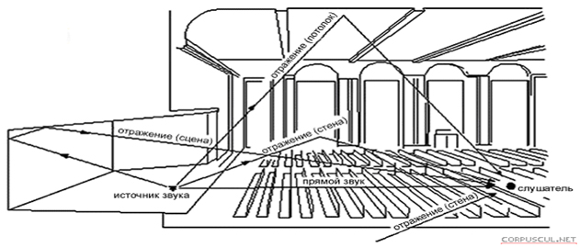
Архитектурно-строительная акустика
Архитектурная акустика
Лектор: Гайдай Н.К. ,
директор политехнического института СВГУ, politeh@svgu.ru

Slide 36
Архитектурно-строительная акустика
Лектор: Гайдай Н.К. ,
директор политехнического института СВГУ, politeh@svgu.ru

Slide 37


#Этомойвыбор
Лектор: Гайдай Н.К. ,
директор политехнического института СВГУ, politeh@svgu.ru

